Slide 1

Pohja
A4-esitteelle
Kun tämä sivu taitetaan kaksin kerroin, muodostuu tästä sivusta esitteen takakansi.
KUVA: Netta Hautamäki
Aloita tutustumalla seuraavin dioihin,
tai valitsemalla jokin vaihtoehto
Uusi dia -painikkeen alta!

Slide 2

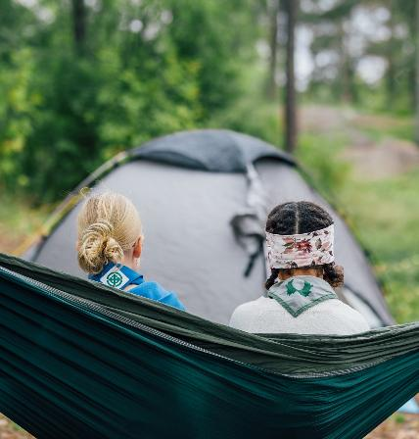
Esitteen otsikko kahdella rivillä
KUVA: Alex Inkiläinen
Kansilehden kuvailuteksti, joka myös on venynyt kaksi riviä pitkäksi.
KUVA: Neta Hautamäki

Slide 3

Keskiaukeaman väliotsikko
Tässä keskiaukeaman versiossa on paikka kuvalle. Kuva asetetaan klikkaamalla tyhjästä pohjasta Lisää kuva.
KUVA: Alex Inkiläinen
Kuvan asettelua voidaan säätää klikkaamalla asetettua kuvaa, valitsemalla Kuvan muotoilu –välilehti, ja välilehdeltä valinta Rajaa.
Tässä on lisää tilaa tekstille. Lisäksi sivun alalaidassa on infolaatikko, jonne voidaan lisätä tekstiä. Infolaatikon kokoa ja sijaintia voidaan muuttaa, siinä missä muitakin elementtejä.

Slide 4
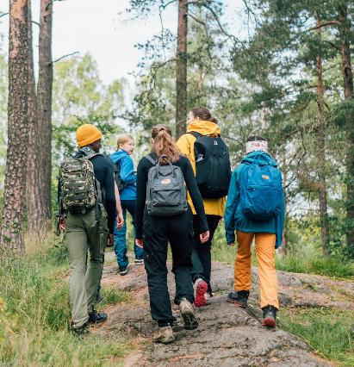

Keskiaukeaman väliotsikko
Tämä on normaali tekstialue. Eri versioista voidaan kopioida elementtejä ristiin. Jos esimerkiksi haluat korvata tämän tekstialueen yksipalstaisella alueella ja keskiaukeaman väliotsikolla, voit kopioida ne edelliseltä dialta.
Tämän sivun alalaidassa on myös laatikko, jonka kautta sivun alalaitaan voidaan lisätä esimerkiksi sopiva partio-ikoni.
Tässä versiossa keskiaukeamasta voidaan tämän tekstipalstan alle lisätä kuva.
KUVA: Neta Hautamäki

Slide 5

Tässä pohjassa on koko sivun korkuinen tekstilaatikko.
Tämän laatikon päällä oleva ikoni on lisätty oikean laidan toiminnolla, jonka jälkeen se on siirretty vekkulisti laatikon päälle.
Tähän voidaan kirjoittaa normaali leipäteksti.
Tässä on tila toisen sivun tekstille.
Tästä voit kopioida luettelon asetukset – voit poistaa tämän tekstilaatikon mikäli et tarvitse sitä.
Ensimmäinen luettelotaso
  Toinen luettelotaso

